Slide 1
WEbscraping do Trójmiasta.pl
Wiktoria Wnuk 277993
Nataniel Piekarski 278692

Slide 2
WEBscraping
Technika ekstrakcji danych z witryn internetowych
Wykorzystywany w gromadzeniu dużej ilości danych z strony internetowych
Może być użyty do monitorowania cen, śledzenia wiadomości i trendów
Przykładowe sposoby webscrapingu: manualny, zautomatyzowany

Slide 3
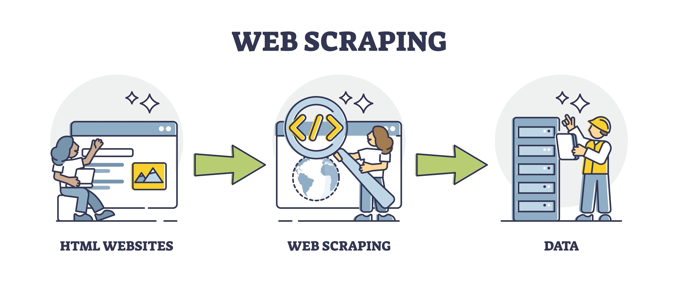
pROCES WEBSCRAPINGU

Slide 4

Kontrowersje webscrapingu
Obciążenie serwerów, kradzież informacji, naruszenie praw autorskich i danych personalnych oraz baz danych
Strony zabezpieczają się w przykładowe sposoby:
Zmienne nazwy klas i identyfikatorów
Pliki typu robots.txt (zasady korzystania z scrapperów)
Ograniczanie żądań z jednego adresu IP
CAPTCHA
Honeypot (serwer otwarty dla botów)

Slide 5

Co chcemy zrobić
Aplikacje która zbiera informacje z Trójmiasta.pl na temat wydarzeń które dzieją się w Trójmieście
Użytkownik będzie mógł wyszukiwać wydarzenia którą są w pobliżu jego lokalizacji oraz zmieniać kategorię I preferencje eventów

Slide 6
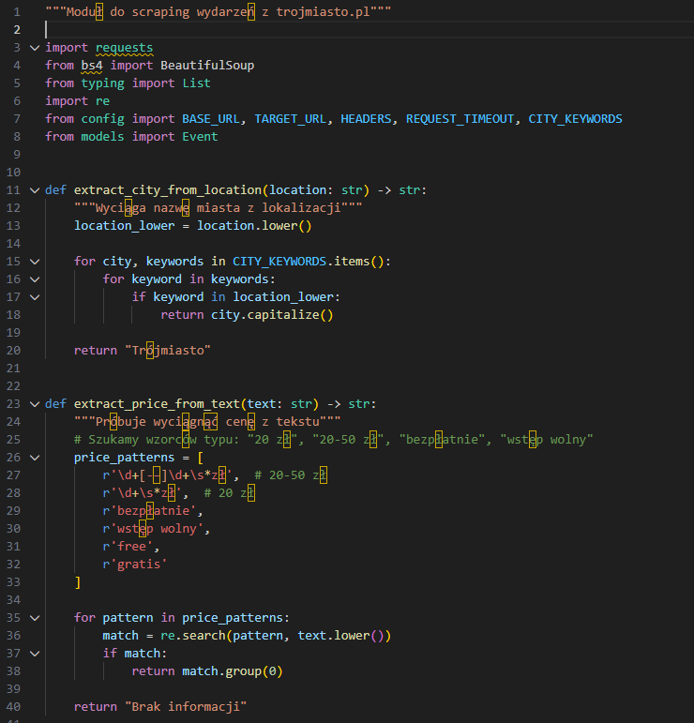
scraper

Slide 7
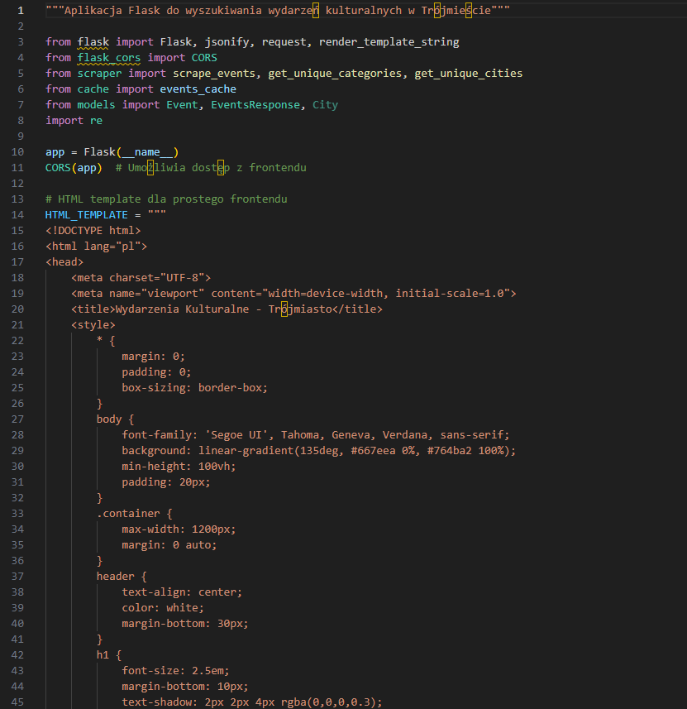
Wizualizacja

Slide 8
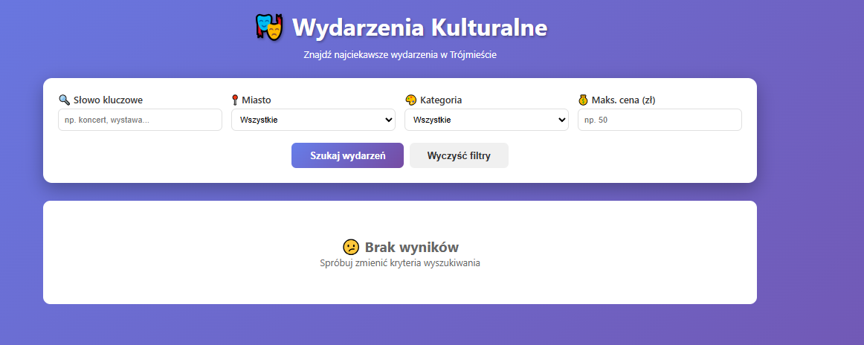

Slide 9
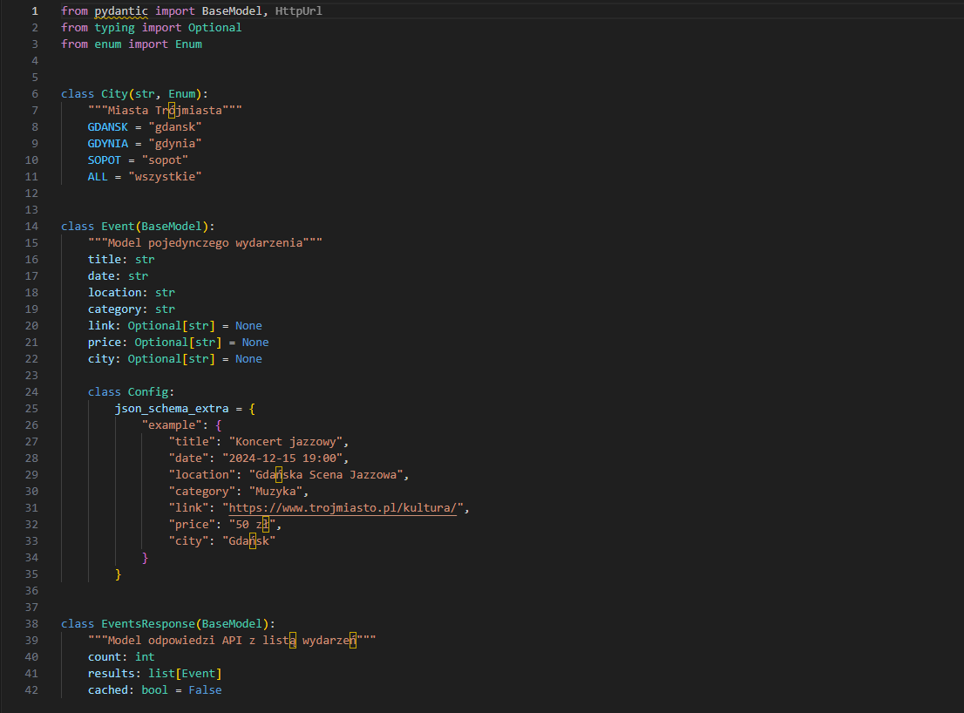
Model

Slide 10
Dziękujemy za uwagę

